Slide 1
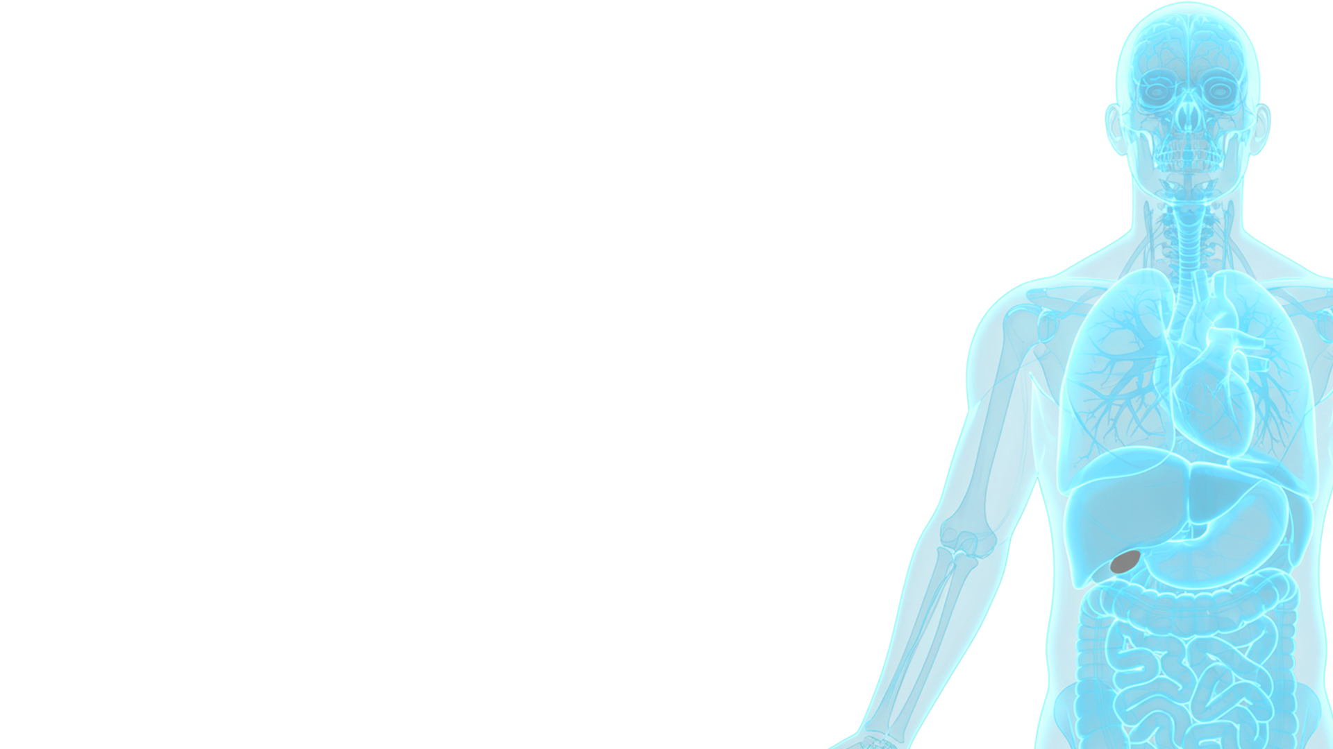


Impacto Cardiovascular de la Enfermedad Tiroidea
Dra. Michelle Tolentino
Endocrinóloga-Alta especialidad en Enfermedades Tiroideas
Punta Cana.
Septiembre del 2025

Slide 2


Declaración de Conflicto de Interés
No tengo conflictos de interés para esta presentación.
He recibido patrocinios para educación médica continuada u honorarios por conferencista de: Astra Zeneca, Novartis, Sanofi, Abbott, Merck, Bagó-Armstrong, Asofarma, LAM, Cardiopharm, Farqui, Bayer.

Slide 3
Agenda
Introducción
Aspectos fisiológicos de las HT a nivel cardiovascular
Acciones de las hormonas tiroideas en el metabolismo de lípidos
Disfunción Tiroidea y Enfermedad Cardiovascular
Perspectivas del tratamiento

Slide 4
Agenda
Introducción
Aspectos fisiológicos de las HT a nivel cardiovascular
Acciones de las hormonas tiroideas en el metabolismo de lípidos
Disfunción Tiroidea y Enfermedad Cardiovascular
Perspectivas del tratamiento

Slide 5
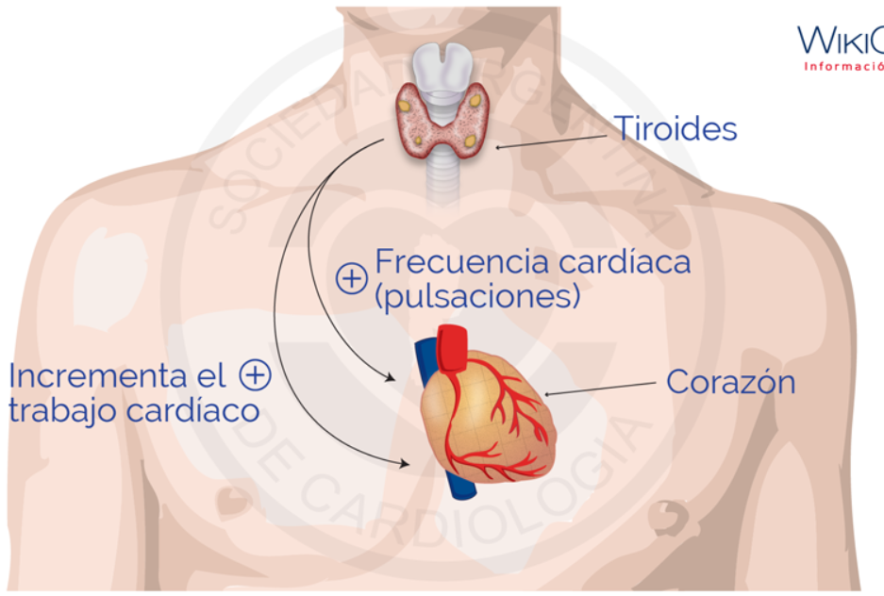
Tiroides y Sistema Cardiovascular
Además de sus efectos metabólicos y termorreguladores de los tejidos, las hormonas tiroideas juegan un papel fundamental en la homeostasis cardiovascular.
En consecuencia, se espera que los déficits de hormonas tiroideas, así como los excesos, resulten en cambios profundos en la regulación de la función cardíaca y la hemodinámica cardiovascular.
Endocrinol Metab Synd 4: 166. doi:10.4172/2161-1017.1000166

Slide 6
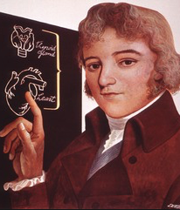
Perspectiva Histórica
En 1786 Caleb Hillier Parry describió una mujer con bocio y palpitaciones.
Fue el primero que sugirió que había una relación entre la tiroides y el corazón.
Padre de la endocrinología cardiovascular.
Graves RJ. Newly observed affectation of the thyroid gland in females. Lond Med Surg J 1835;7:517.
Notes:
La relación tiroides-corazón tiene una historia propia larga y articulada, una historia que abarca conocimientos fisiológicos y fisiopatológicos

Slide 7

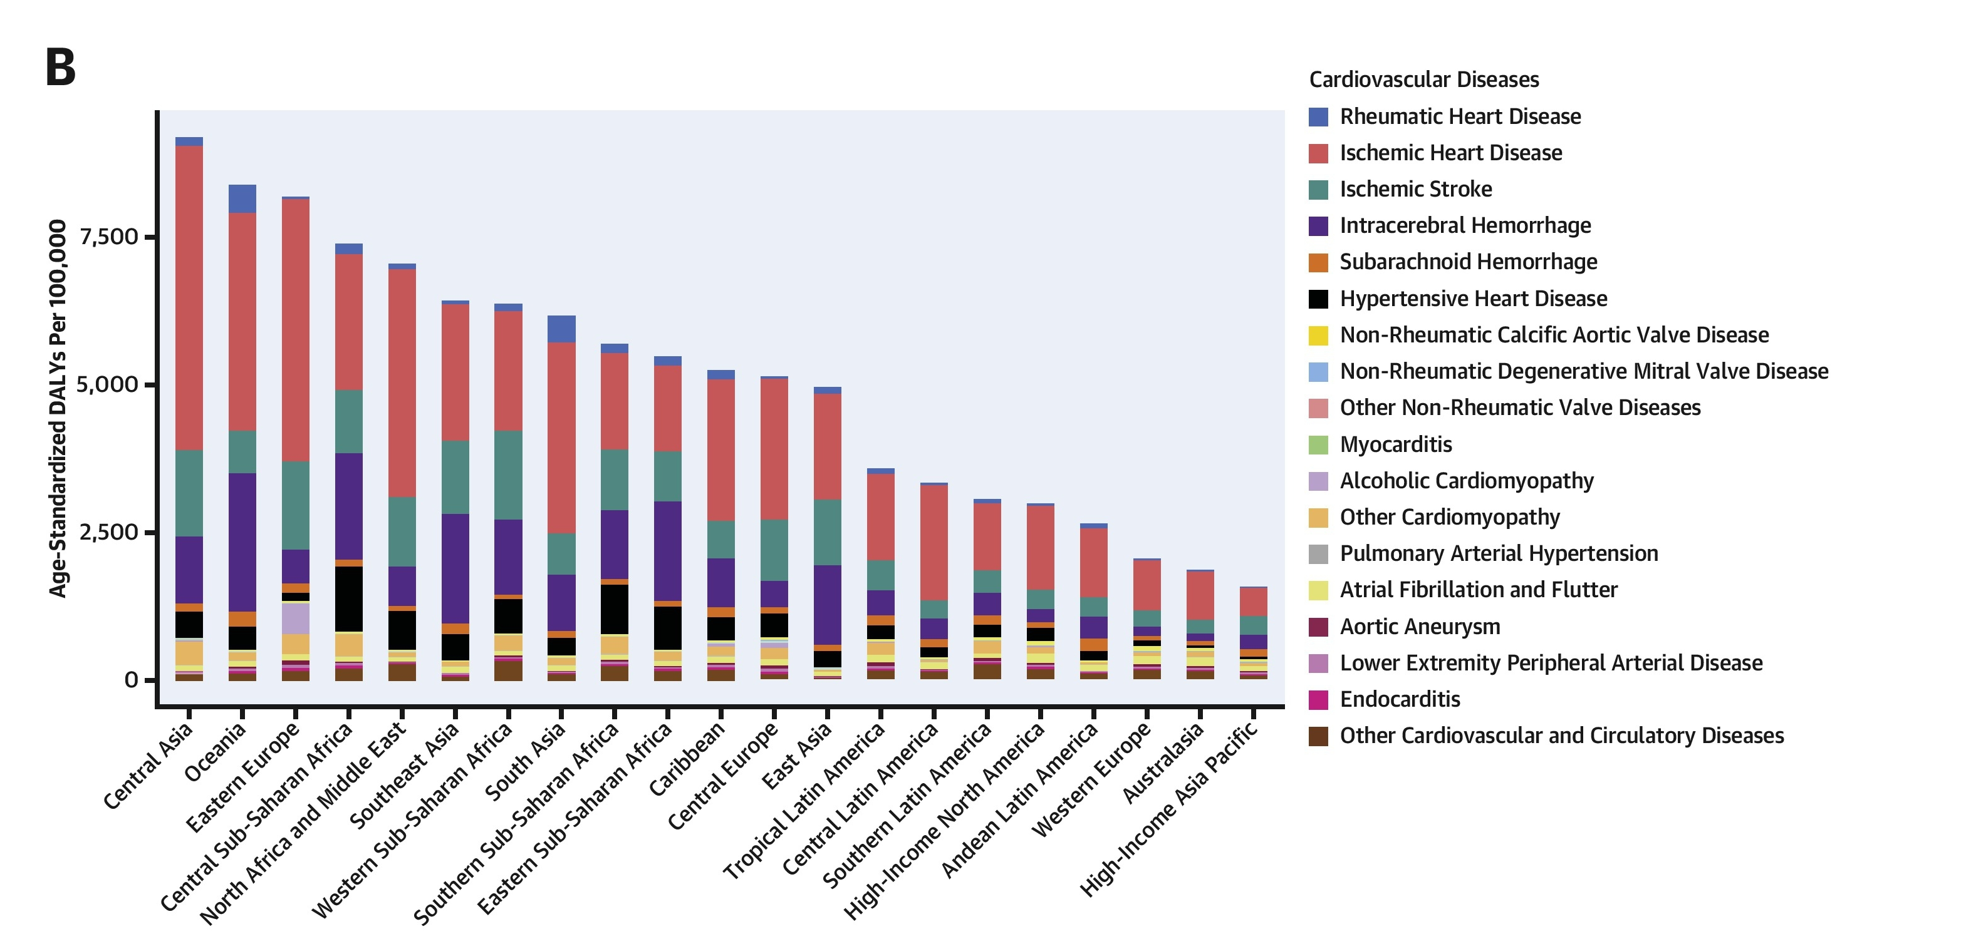
Introducción
Importancia y magnitud del problema
Enfermedad Cardiovascular
Principal causa de muerte en todo el mundo.
Los trastornos tiroideos son muy comunes y afectan a más del 10% de la población.
Rol de las HT en el agravamiento de la enfermedad CV (receptores de HT en el miocárdico y en el endotelio).
Incertidumbre en enfermedad tiroidea subclínica.
La ausencia de ensayos clínicos de alta calidad ha llevado a controversias sobre el diagnóstico y tratamiento.
Nature Reviews. Cardiology. Jabbar et al. doi:10.1038/nrcardio.2016.174
Notes:
A pesar de los grandes avances en prevención y tratamiento las enfermedades cardiovasculares siguen siendo la primera causa de mortalidad globalmente.
La ausencia de ensayos clínicos de alta calidad ha llevado a
controversia sobre los protocolos óptimos para el diagnóstico
enfermedades subclínicas de la tiroides y si el tratamiento de
pacientes con resultados de tiroides sérica levemente anormales
Desde una perspectiva clínica, “subclínica”
denota la presencia de una enfermedad sin síntomas manifiestos
y sugiere la presencia de enfermedad leve o temprana.
Es importante destacar que se realizan pruebas de función tiroidea.
muy frecuentemente; por ejemplo, el 25% de las personas en el Reino Unido
que se evalúe su función tiroidea anualmente. Frecuente las pruebas pueden conducir a la detección de anomalías incidentales.
parámetros de función tiroidea y, en ausencia de
evidencia de alta calidad (ya sea a favor o en contra del tratamiento),
puede generar confusión sobre cuál es la mejor estrategia basada en evidencia.
Manejo de enfermedades subclínicas de la tiroides.
es apropiado.

Slide 8
Introducción
Las hormonas tiroideas son responsable del metabolismo, así como de la función cardíaca y del sistema vascular periférico
Contractilidad cardíaca
Volumen sistólico
FC
Resistencia vascular periférica
Actividad eléctrica
del riesgo de Enf. CV
(IC y FA)
Disfunción Tiroidea
Factores de Riesgo CV
Ateroesclerosis
Hipertensión
Dislipidemia
Notes:
La glándula tiroides es responsable del metabolismo, así como de la función cardíaca y del sistema vascular periférico. Las disfunciones tiroideas se asocian con un aumento en el riesgo de enfermedades cardiovasculares, incluida la insuficiencia cardíaca y la fibrilación auricular, al afectar la contractilidad del corazón, el volumen sistólico, la frecuencia cardíaca, la resistencia vascular periférica y la actividad eléctrica. Las disfunciones tiroideas también alteran varios factores de riesgo cardiovascular, como la aterosclerosis, la hipertensión y la dislipidemia, además de provocar accidentes cerebrovasculares, que se asocian con la fibrilación auricular. Un fármaco antiarrítmico, la amiodarona, también puede inducir tirotoxicosis e hipotiroidismo, por lo que su uso requiere pruebas seriadas de la función tiroidea. Se recomienda que todos los pacientes con ECV sean examinados y tratados para detectar cualquier posible disfunción tiroidea para reducir la mortalidad y la morbilidad del paciente.

Slide 9
Agenda
Introducción
Aspectos fisiológicos de las HT a nivel cardiovascular
Acciones de las hormonas tiroideas en el metabolismo de lípidos
Disfunción Tiroidea y Enfermedad Cardiovascular
Perspectivas del tratamiento

Slide 10
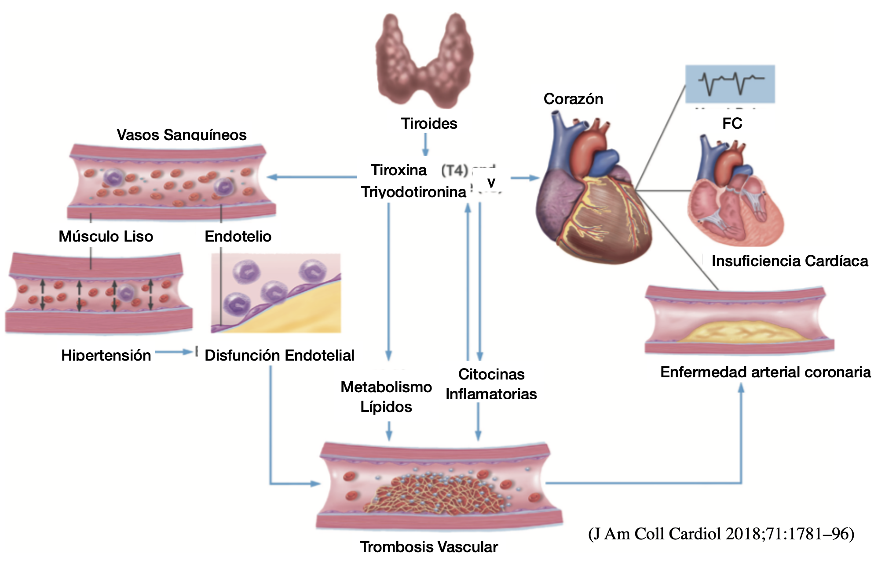
Interacción entre las hormonas tiroideas y el sistema cardiovascular
Regulación de la presión arterial
ritmo, la contracción del miocardio
TR ⍶
TR B
Modulación
Notes:
Thyroid hormone (TH) receptors (TRs) are present in myocardium and vascular endothelial tissues, thereby allowing changes in circulating TH concentration to modulate end-organ activity
Las hormonas tiroideas (TH) tienen una relación compleja con el sistema cardiovascular a través de múltiples mecanismos. Los principales efectos de las hormonas tiroideas se observan en el corazón (al influir en la frecuencia, el ritmo, la contracción del miocardio y el riesgo de enfermedad de las arterias coronarias), el árbol vascular (a través de la regulación de la presión arterial a través del tono del músculo liso y la función endotelial) y por efectos directos sobre los factores de riesgo cardiovascular (a través del metabolismo de los lípidos y la modulación de las vías inflamatorias).

Slide 11
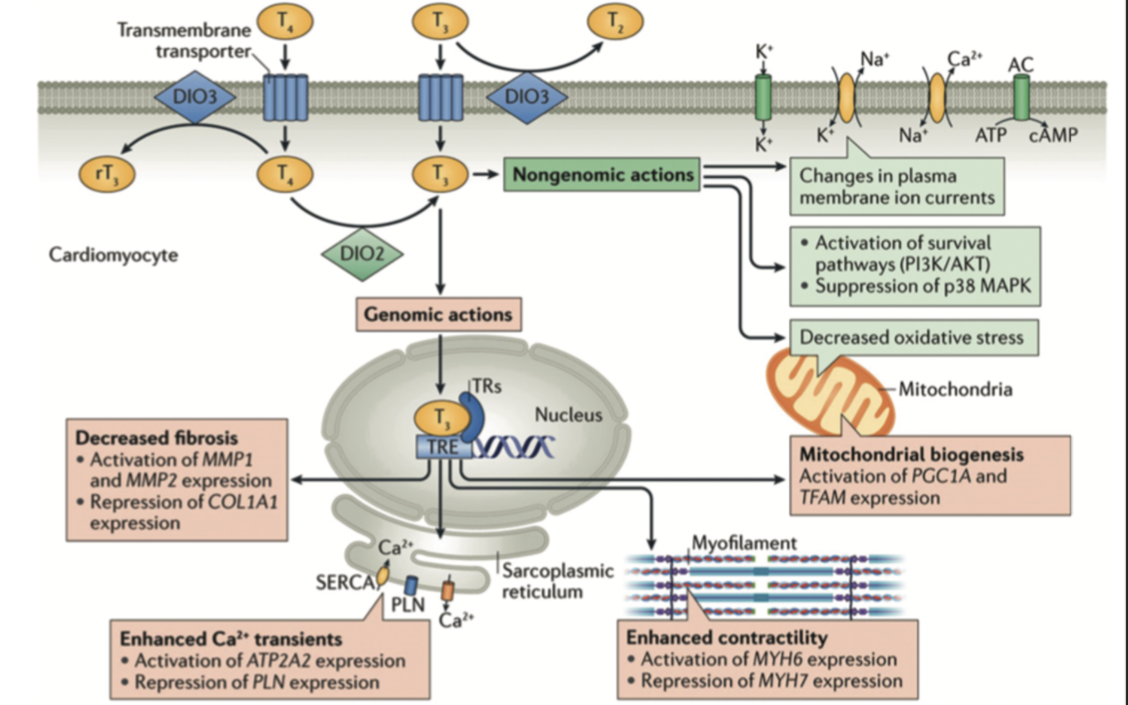
Efectos de las hormonas tiroideas sobre los cardiomiocitos
2.
Corazón:
DIO2 y DIO3
1.
Nature Reviews. Cardiology. Jabbar et al. doi:10.1038/nrcardio.2016.174
Notes:
Peroxisome proliferator-activated receptor gamma co-activator (PGC-1α)
mitochondrial transcription factor A (TFAM)
ATP2A2 (ATPasa Sarcoplasmic/Endoplasmic Reticulum Ca2+ Transporting 2)
MMP1 Y MMP2 METALOPROTEINASAS
COL1A1 codifica parte de una gran molécula denominada colágeno tipo I.
PLN FOSFOLAMBAN
MYH7 is the predominant isoform expressed in the ventricular chambers while MYH6 is preferentially expressed in the atrial chambers. α-cardiac myosin heavy chain
Las hormonas tiroideas influyen en el estado cardíaco en tres formas: por acciones genómicas directas sobre los cardiomiocitos mediante la unión a receptores nucleares, lo que conduce a la regulación de la expresión de genes diana; por acciones extranucleares, no genómicas sobre los canales iónicos en la membrana celular de cardiomiocitos; y a través de los efectos de T3 y T4 en la circulación periférica, lo que determina hemodinámica cardiovascular, llenado cardíaco, y contractilidad sistólica

Slide 12
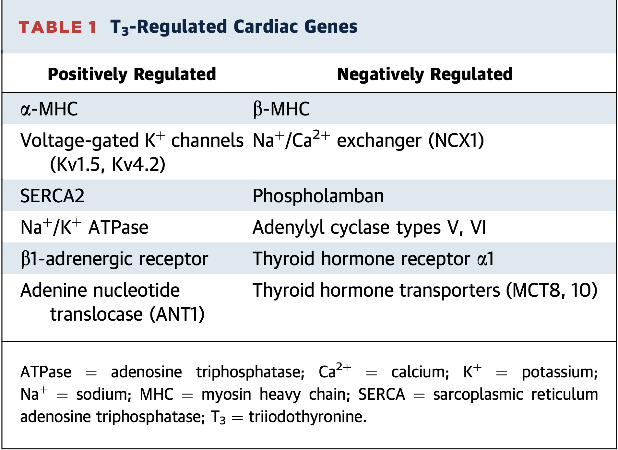
https://doi.org/10.1016/j.jacc.2018.02.045
Notes:
translocasa de nucleótido de adenina

Slide 13
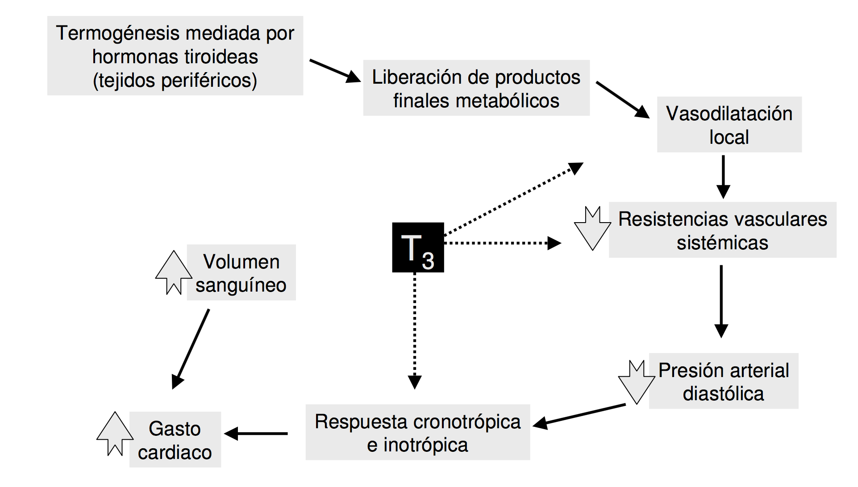
Modelo por el cual la T₃ media los cambios hemodinámicos
Adaptado de NEJM 2001;344:501-50

Slide 14
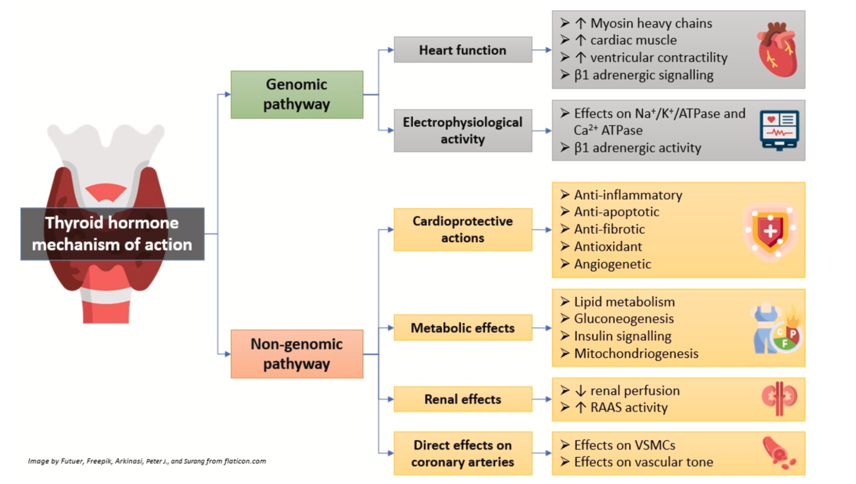
Efectos de las hormonas tiroideas en el sistema CV
Notes:
Los HT ejercen sus efectos directamente sobre la estructura miocárdica, modificando el contenido de colágeno intersticial, promoviendo el desarrollo de la angiogénesis y, en consecuencia, regulan la función cardíaca a través de efectos cronotrópicos, inotrópicos y dromotrópicos.
VSMCs celular vasculares del músculo liso

Slide 15
Agenda
Introducción
Aspectos fisiológicos de las HT a nivel cardiovascular
Acciones de las hormonas tiroideas en el metabolismo de lípidos
Disfunción Tiroidea y Enfermedad Cardiovascular
Perspectivas del tratamiento

Slide 16
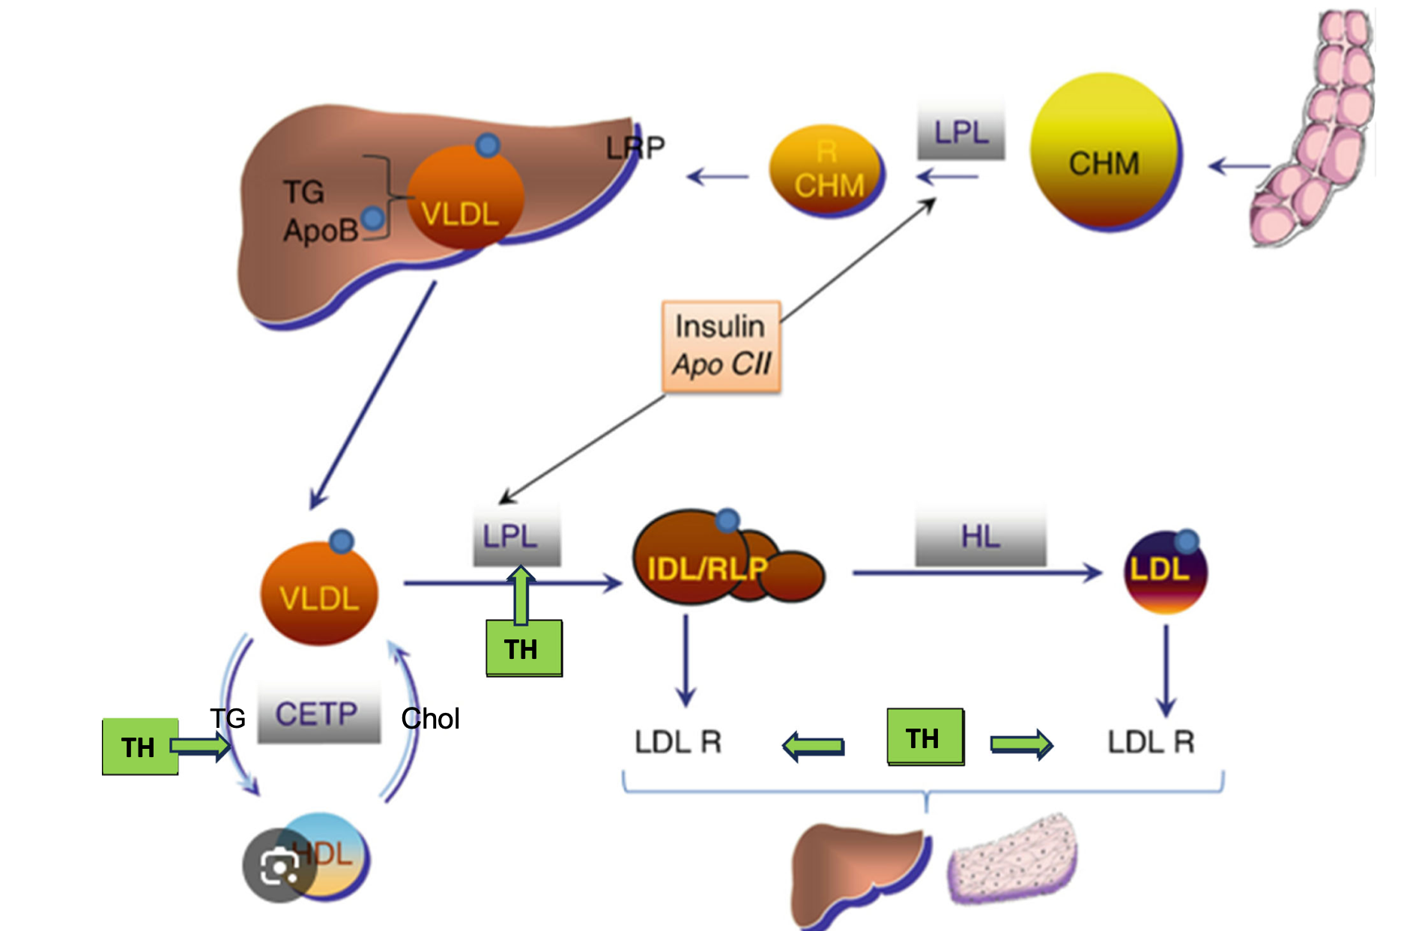
Acciones de las hormonas tiroideas en el metabolismo de lípidos
Las hormonas tiroideas influyen en todos los aspectos del metabolismo de los lípidos, incluida la síntesis, movilización y degradación.
Endocrine (2024) 84:293–300
Notes:
La hipercolesterolemia en el hipotiroidismo se debe principalmente a una reducción en la actividad del receptor de lipoproteínas de baja densidad (LDL), acompañada de una disminución concomitante del control por parte de la triyodotironina (T3) de la proteína de unión al elemento regulador de esteroles 2 (SREBP-2), que modula la biosíntesis del colesterol regulando la actividad de la enzima degradante límite de velocidad 3-hidroxi-3-metilglutaril-coenzima A reductasa (HMG-CoA).
La hormona tiroidea aumenta la actividad de la 3-hidroxi-3-metil-glutaril coenzima A reductasa, la proteína de transferencia de éster de colesterol (CETP), la lipasa hepática y la lecitina: colesterol aciltransferasa [1, 2]. También aumenta la expresión de los receptores de LDL y del receptor eliminador de HDL de clase B, tipo I (ver Fig. 1). Se predice que los niveles insuficientes de hormona tiroidea se asocian con un aumento del colesterol total (CT), del LDL-C y de los triglicéridos (TG) en suero, acompañados de una disminución del HDL-C.
Lipoprotein lipase may play a protective role by lowering triglyceride levels through hydrolysis of triglyceride- enriched lipoproteins and facilitating tissue utilization of fatty acids and transfer of cholesterol from these lipo- proteins to HDL-

Slide 17
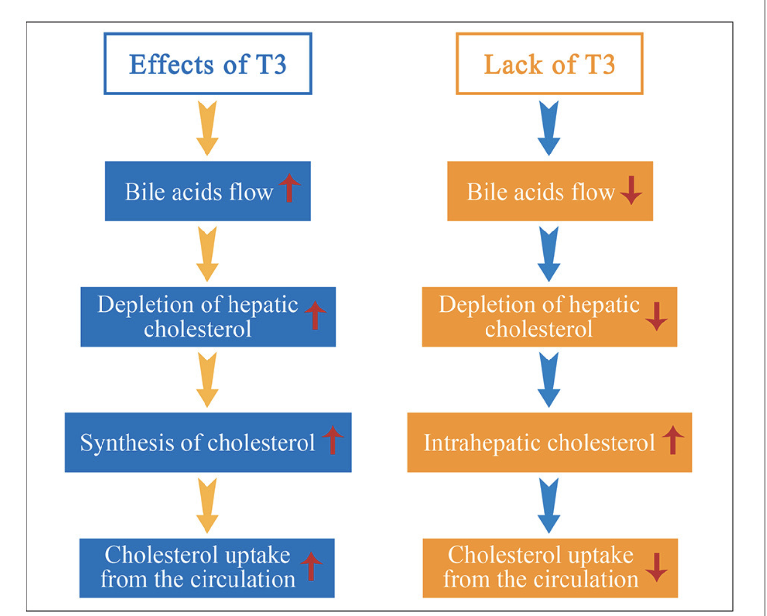
La hormona tiroidea (TH) aumenta la síntesis de colesterol y el flujo de ácidos biliares (BA), lo que resulta en una reducción del colesterol hepático y una mejora de la absorción de colesterol desde la circulación hacia el hígado.
doi: 10.3389/fendo.2018.00511
Notes:
La hormona tiroidea (TH) aumenta la síntesis de colesterol y el flujo de ácidos biliares (BA), lo que resulta en una reducción del colesterol hepático y una mejora de la absorción de colesterol desde la circulación hacia el hígado. Por el contrario, en el hipotiroidismo, la disminución de la TH da como resultado una disminución del flujo de BA, una marcada disminución de la tasa de secreción de colesterol hacia la bilis, un aumento del colesterol intrahepático a pesar de la disminución de la biosíntesis de colesterol y una disminución de la captación hepática de colesterol de la circulación

Slide 18
Efecto de las hormonas tiroideas en varias fracciones de lípidos
doi: 10.3389/fendo.2018.00511
Notes:
Junto con la hipercolesterolemia, el aumento de los niveles de triglicéridos (TG) se observa comúnmente en esta condición, ya que las hormonas tiroideas promueven una actividad adecuada de la lipoproteína lipasa, cuya función es degradar los TG en los quilomicrones circulantes

Slide 19
Agenda
Introducción
Aspectos fisiológicos de las HT a nivel cardiovascular
Acciones de las hormonas tiroideas en el metabolismo de lípidos
Disfunción Tiroidea y Enfermedad Cardiovascular
Perspectivas del tratamiento

Slide 20
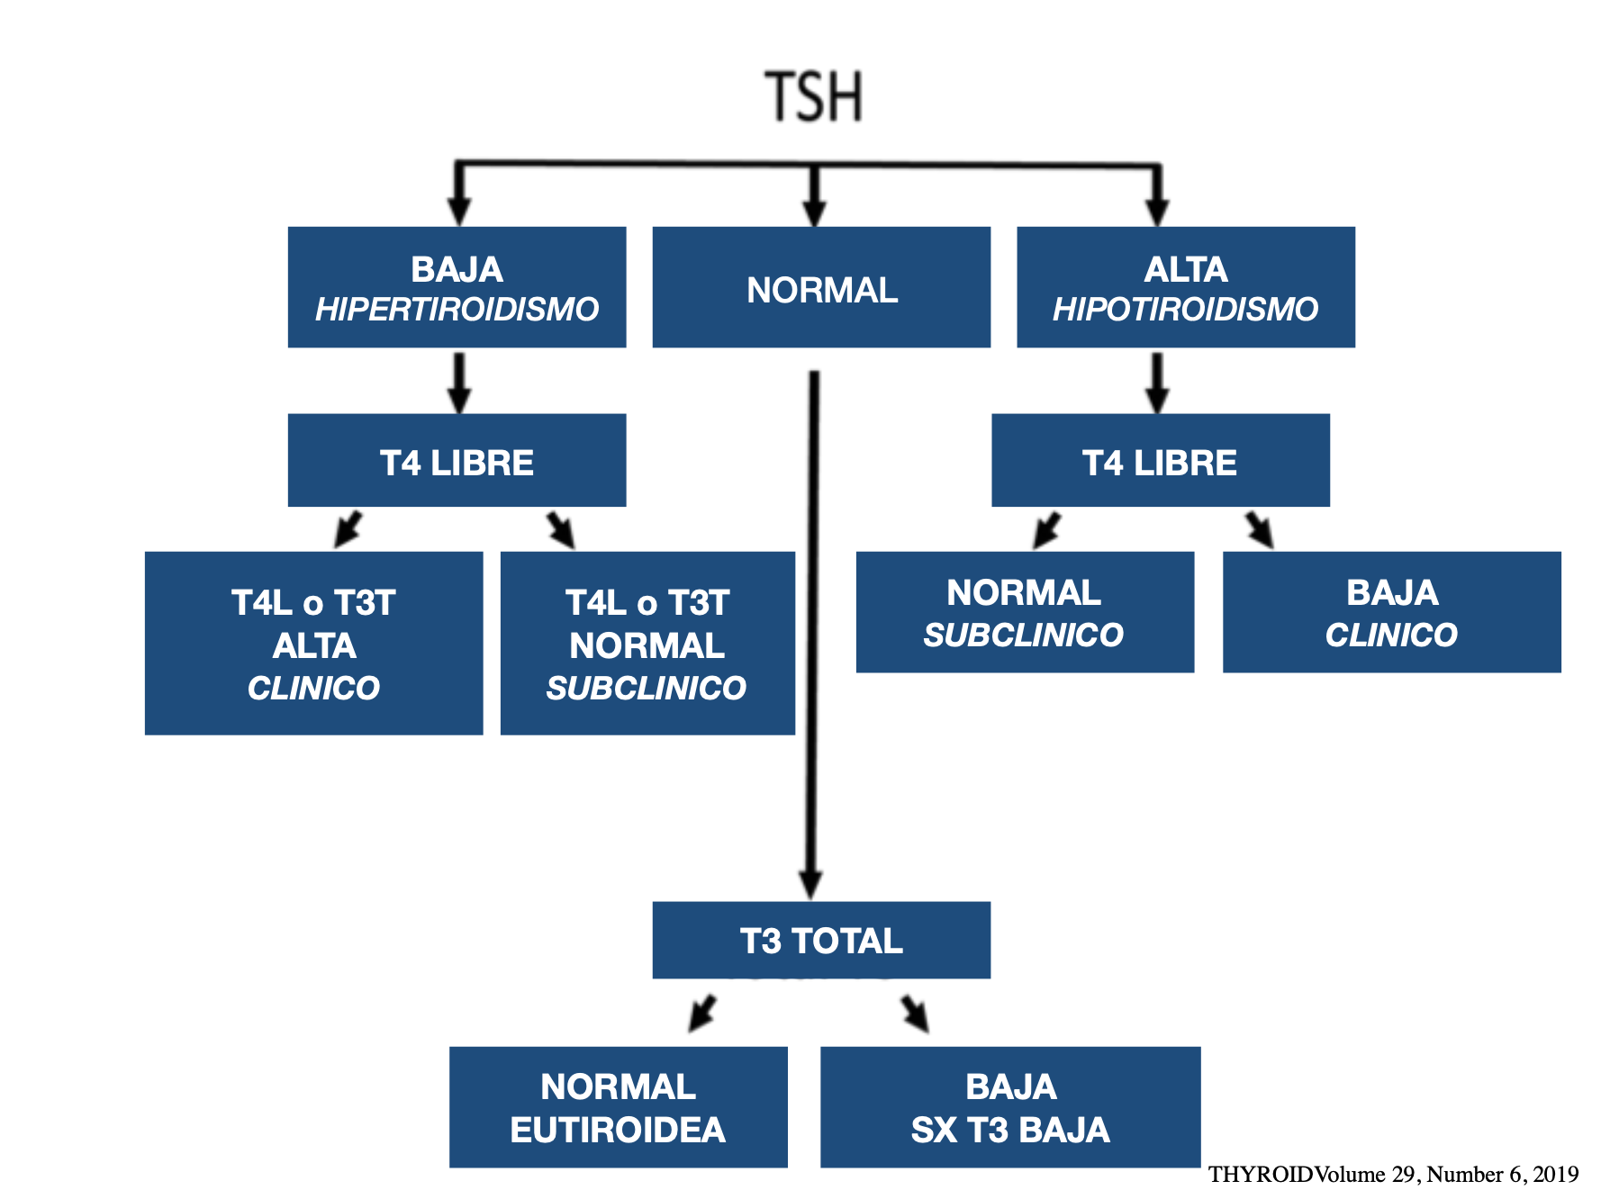
Disfunción Tiroidea
Notes:
LA prevalencia de enfermedad tiroidea es bastante común siendo mayor en mujeres pb por el mecanismo autoinume de base en las principales causas que son la enfermedad de Graves y la Tiroiditis de Hshimoto.

Slide 21
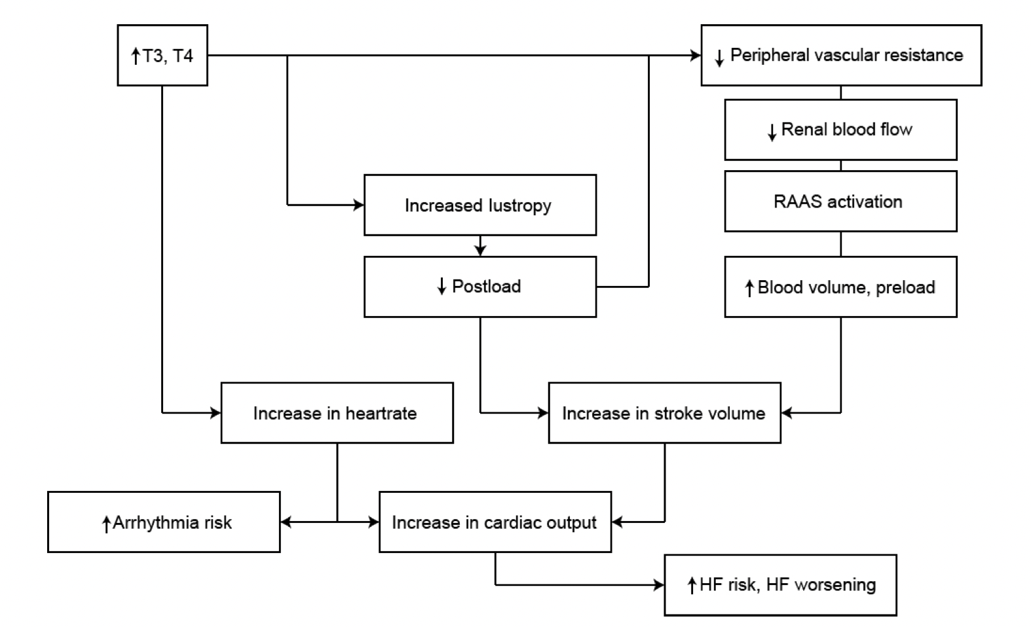
Cambios Fisiopatológicos que conllevan a una circulación hiperdinámica en el hipertiroidismo
1
2
3
Rev. Cardiovasc. Med. 2022; 23(4): 136
Notes:
increase in the rate of muscle relaxation (lusitropy)

Slide 22
European Thyroid Journal (2024) 13 e240090

Slide 23
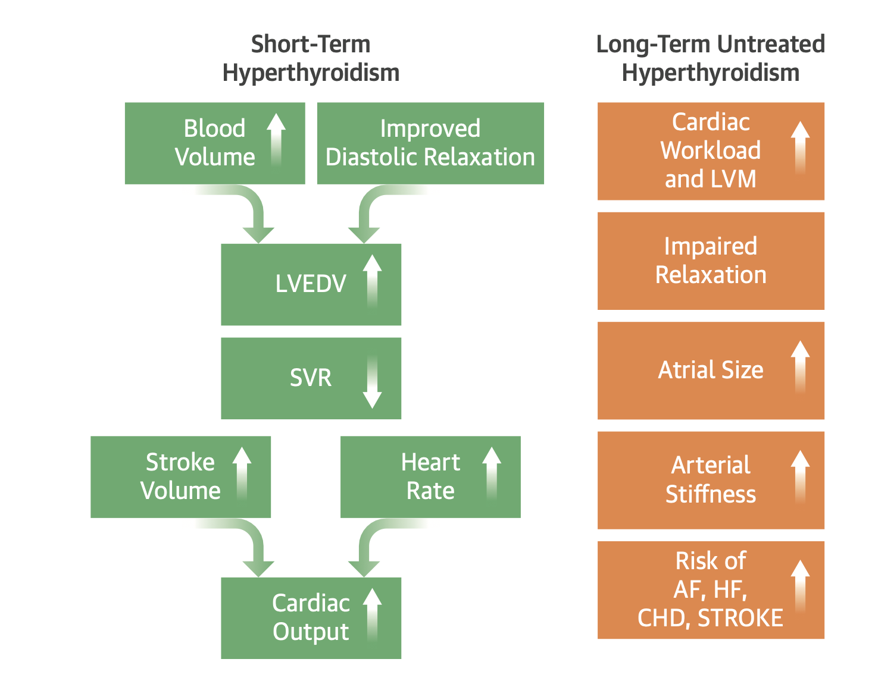
Efectos de la duración del hipertiroidismo sobre la evolución de la insuficiencia cardíaca
AF atrial fibrillation; CHD coronary heart disease; HF 1⁄4 heart failure; LVEDV left ventricular end-diastolic volume; LVM left ventricular mass; SVR systemic vascular resistance.
JACC VOL. 71, NO. 16, 2018 APRIL 24, 2018:1781–96
Notes:
AF atrial fibrillation; CHD coronary heart disease; HF 1⁄4 heart failure; LVEDV left ventricular end-diastolic volume; LVM left ventricular mass; SVR systemic vascular resistance.
VOLUMEN DIASTOLICO FINAL DEL VI

Slide 24
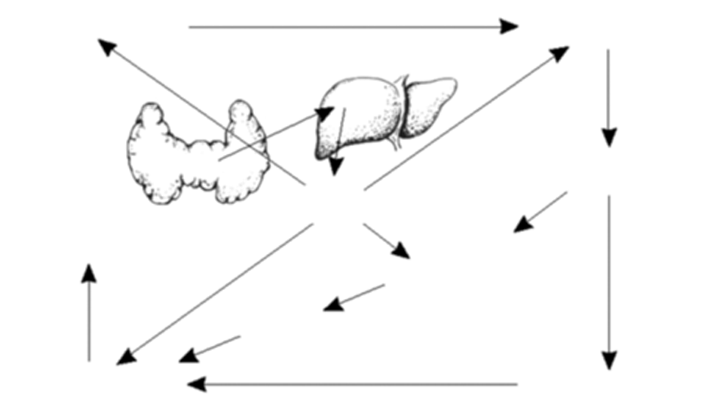
Hipotiroidismo y sistema cardiovascular
Termogénesis
Tisular
Resistencia vascular sistémica
T₄
T₄
Presión arterial diastólica
T₃
T₃
Gasto cardíaco
Activación del Sistema Renina/
Angiotensina/Aldosterona
Precarga
based on Klein and Danzi, In: The Thyroid 2004
Inotropismo y cronotropismo
Poscarga
Curr Probl Cardiol, February 2016
Notes:
Interplay of direct actions of T3 made by thyroid and peripherally of increasing
tissue thermogenesis, , decreasing SVR, activating RAS and
increasing chronotropy, inotropy and lusiotropy, result in decrease diastolic BP,
decrease afterload, increase pre-load and increased CO.
Opposite for hypothyroidism

Slide 25
Factores de riesgo cardiovasculares en el hipotiroidismo
Receptores α1 adrenérgicos
Fibrinógeno, PAI -1, Factor VII y ↓ AT III
Factores de riesgo cardiovasculares
TFG
Receptores AT1 de la AT II
Rigidez arterial central
Presión aórtica central
Mixedema de la pared arterial
ADH
Dillmann WH. Cellular action of thyroid hormone on the heart. Thyroid.2002.12:447-452

Slide 26
Mecanismos asociados a las alteraciones cardiovasculares en el hipotiroidismo
Alteración de la contractilidad
cardíaca
Disfunción diastólica
­ de la PCR,
IL6,TNFα,ICAM,
NF-KB,PLA2-LP
­ Aumento del colesterol sérico
Factores de riesgo cardiovasculares
­ de la
resistencia vascular sistémica
­ Hiperhomocisteinemia
¯ la eNOS, ­ ADMA
Dillmann WH. Cellular action
of thyroid hormone on the heart. Thyroid.2002.12:447-452
Notes:
ADMA. DIMETIL ARGININA ASIMETRICA QUE ES EL NHIBIDOR COMPETITIVO DE LA ENOS.
PLA2-LP Nombre sistemático: lipoproteína asociada a la fosfolipasa A2.
También conocido como: LpPLA2, acetilhidrolasa del factor activador de plaquetas, PAF-AH, PLAC
El propósito de este estudio fue determinar los valores de las moléculas de adhesión endoteliales solubles ICAM-1, VCAM-1 y E-selectina

Slide 27
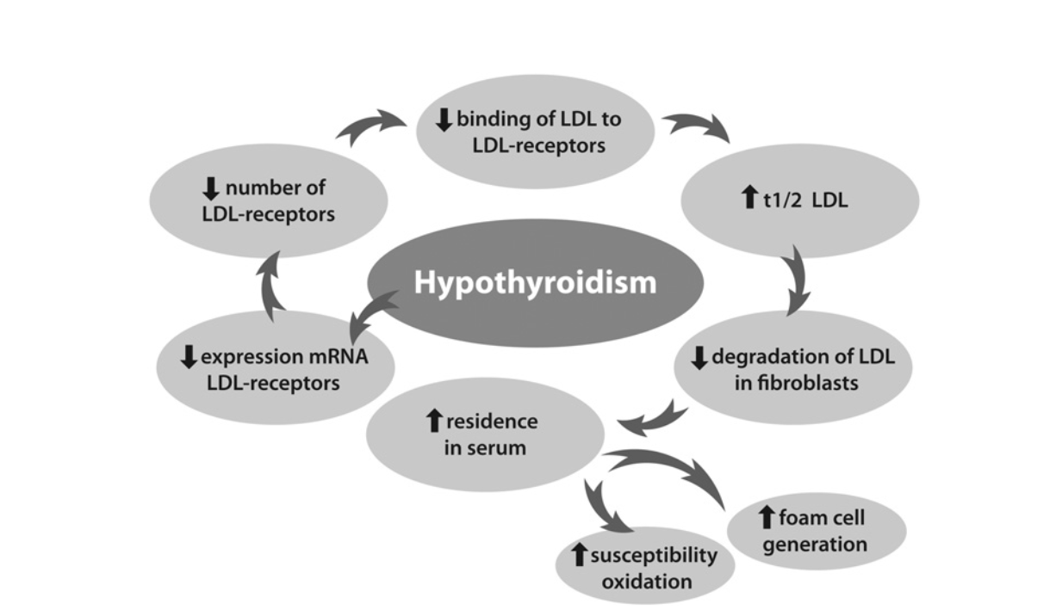
Hipotiroidismo y metabolismo de los lípidos
Med Clin N Am. 96(2012)269-281

Slide 28
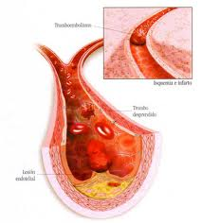
Hipertensión arterial en hipotiroidismo: mecanismos asociados
-Aumento de la expresión en las células del músculo liso vascular de los receptores AT1 de la Angiotensina II.
-Disminución de la eNOs.
-Mixedema de la pared arterial.
-Disminución de la TFG y flujo sanguíneo renal, disminución de la excreción de agua libre, aumento de la ADH y retención de agua con efecto presor.
-Disminución de la expresión de receptores betadrenérgicos en células de músculo liso vascular.
-Aumento de la densidad de los receptors alfa 1 adrenérgicos.
-Aumento de la resistencia vascular periférica.
-Vasoconstricción debida al déficit de T3, cuyo efecto es dilatador.
Notes:
eNOs cintas de oxido nitrico endotelial
La óxido nítrico sintasa endotelial (eNOS) es una de las tres isoformas de NOS que cataliza la conversión de l- arginina en NO y el coproducto l -citrulina. El NO induce la relajación del músculo liso vascular mediante la activación de la guanilato ciclasa soluble y la posterior estimulación del GMPc.

Slide 29
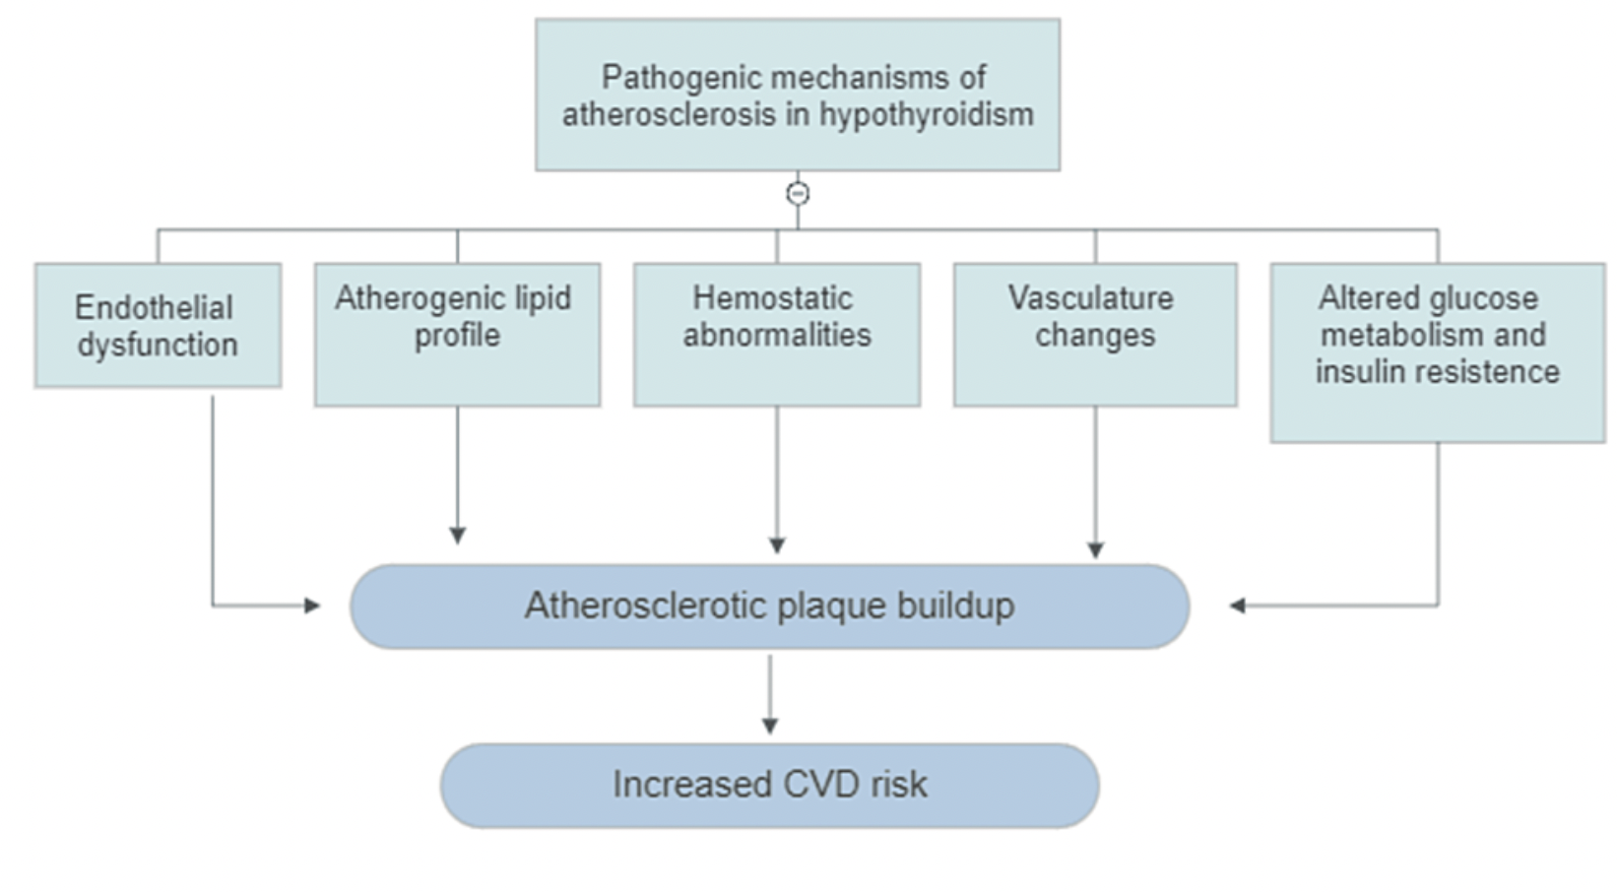
Mecanismos que inducen y aceleran la formación de placa aterosclerótica en el hipotiroidismo
Zúñiga D, Balasubramanian S, Mehmood K T, et al. (January 18, 2024) Hypothyroidism and Cardiovascular Disease: A Review. Cureus 16(1): e52512. doi:10.7759/cureus.52512

Slide 30
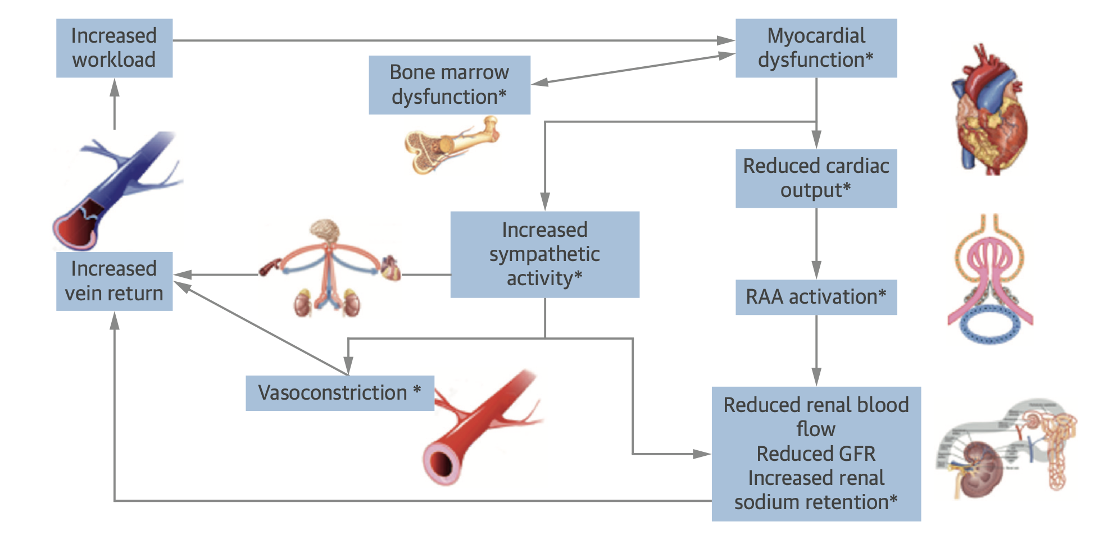
Fisiopatología del hipotiroidismo y la Insuficiencia Cardíaca
Incremento de la precarga
Disfunción del miocardio
Disfunción de la médula ósea
Reducción del gasto cardiaco
Incremento de la actividad simpática
Incremento del retorno venoso
Activación del SRAA
Vasoconstricción
Reducción del flujo sanguíneo renal
Reducción de la TFG
Incremento de la retención renal de sodio
https://doi.org/10.1016/j.jacc.2018.02.045
Notes:
Low thyroid function reduces cardiac function and induces morphological, molecular, and structural changes of the myocardium. Low thyroid function also increases peripheral vascular resistance, plasma noradrenaline concentrations, and plasma renin activity, and reduces eryth- ropoietin. *Critical points where low thyroid state (function) may contribute to the progression and worsening of heart failure.

Slide 31
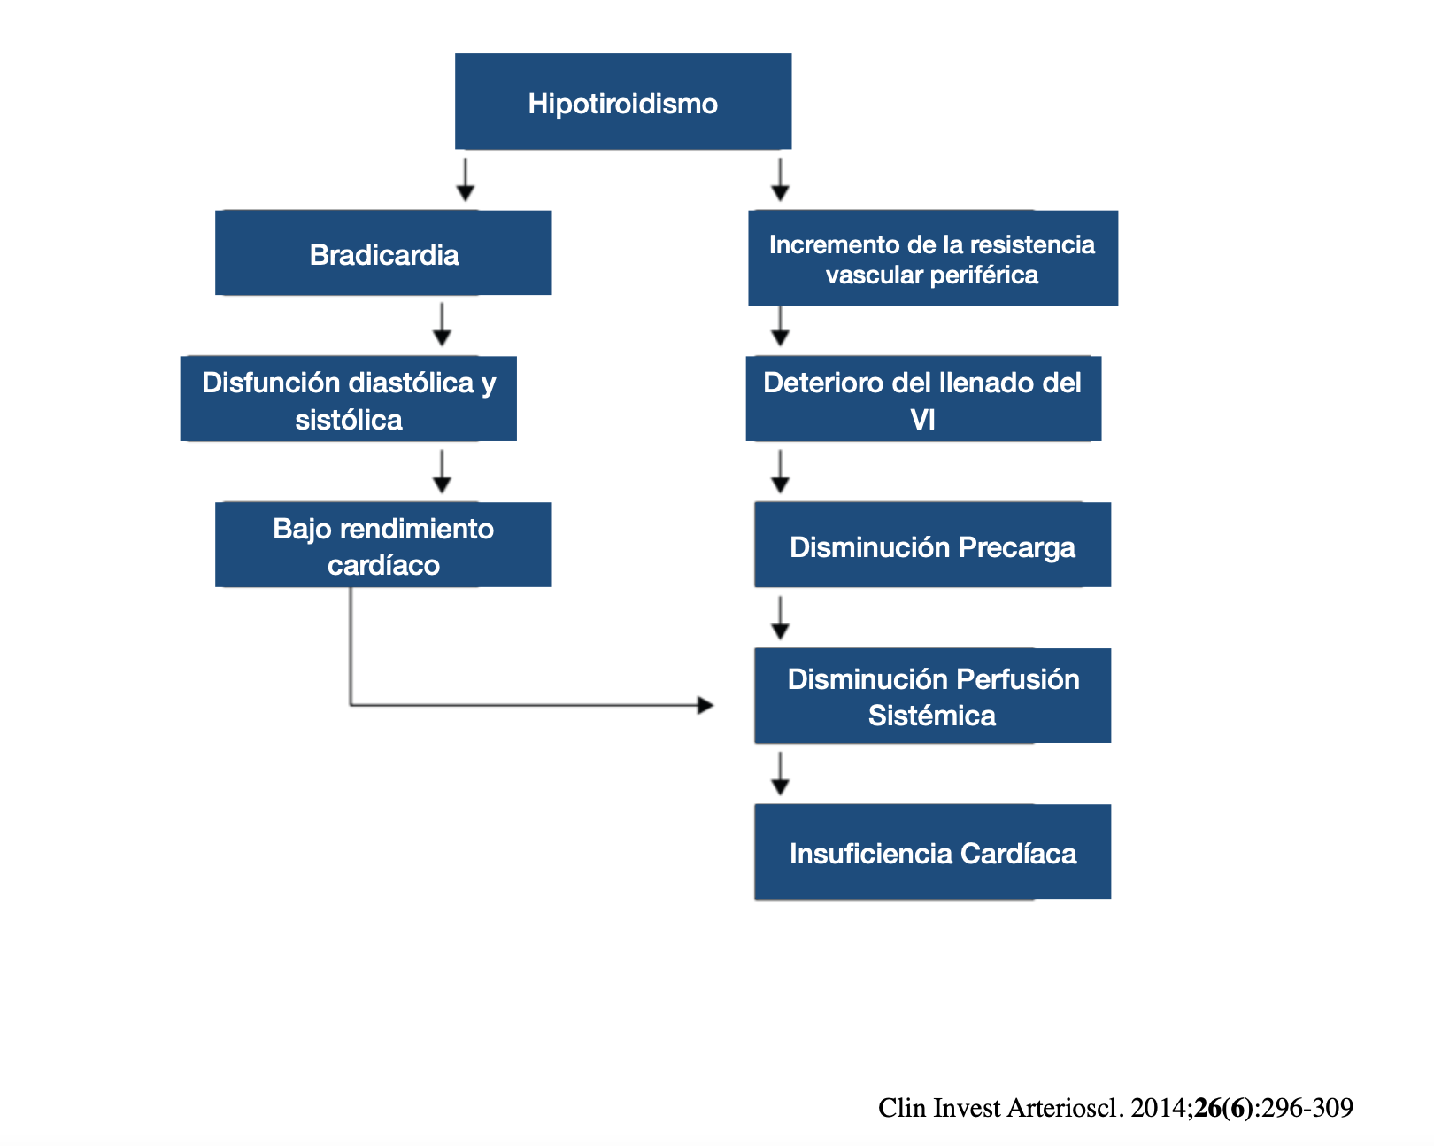
Falla cardíaca en el hipotiroidismo
Clin Invest Arterioscl. 2014;26(6):296-309

Slide 32
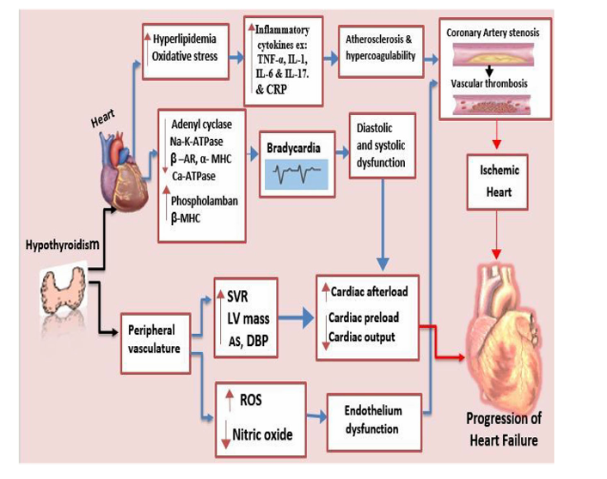

Hipotiroidismo e insuficiencia cardíaca

Slide 33
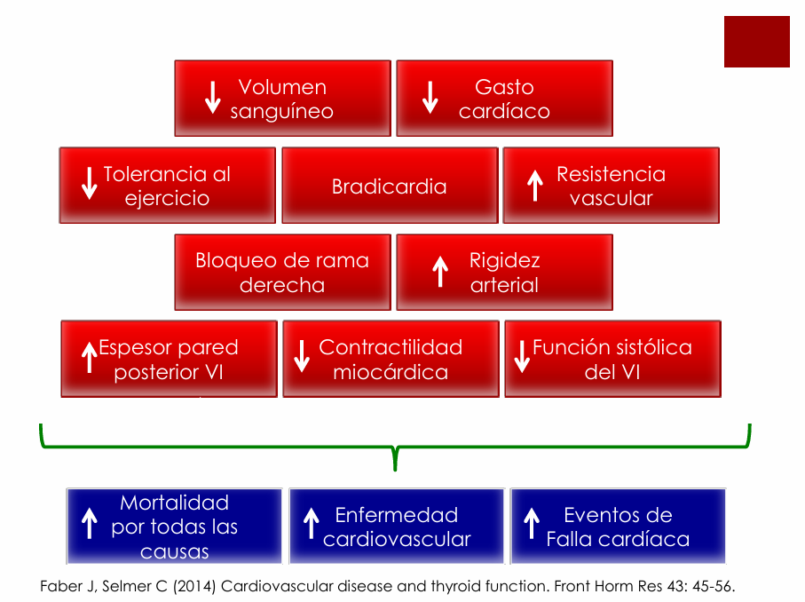
Efectos hemodinamicos del hipotiroidismo

Slide 34
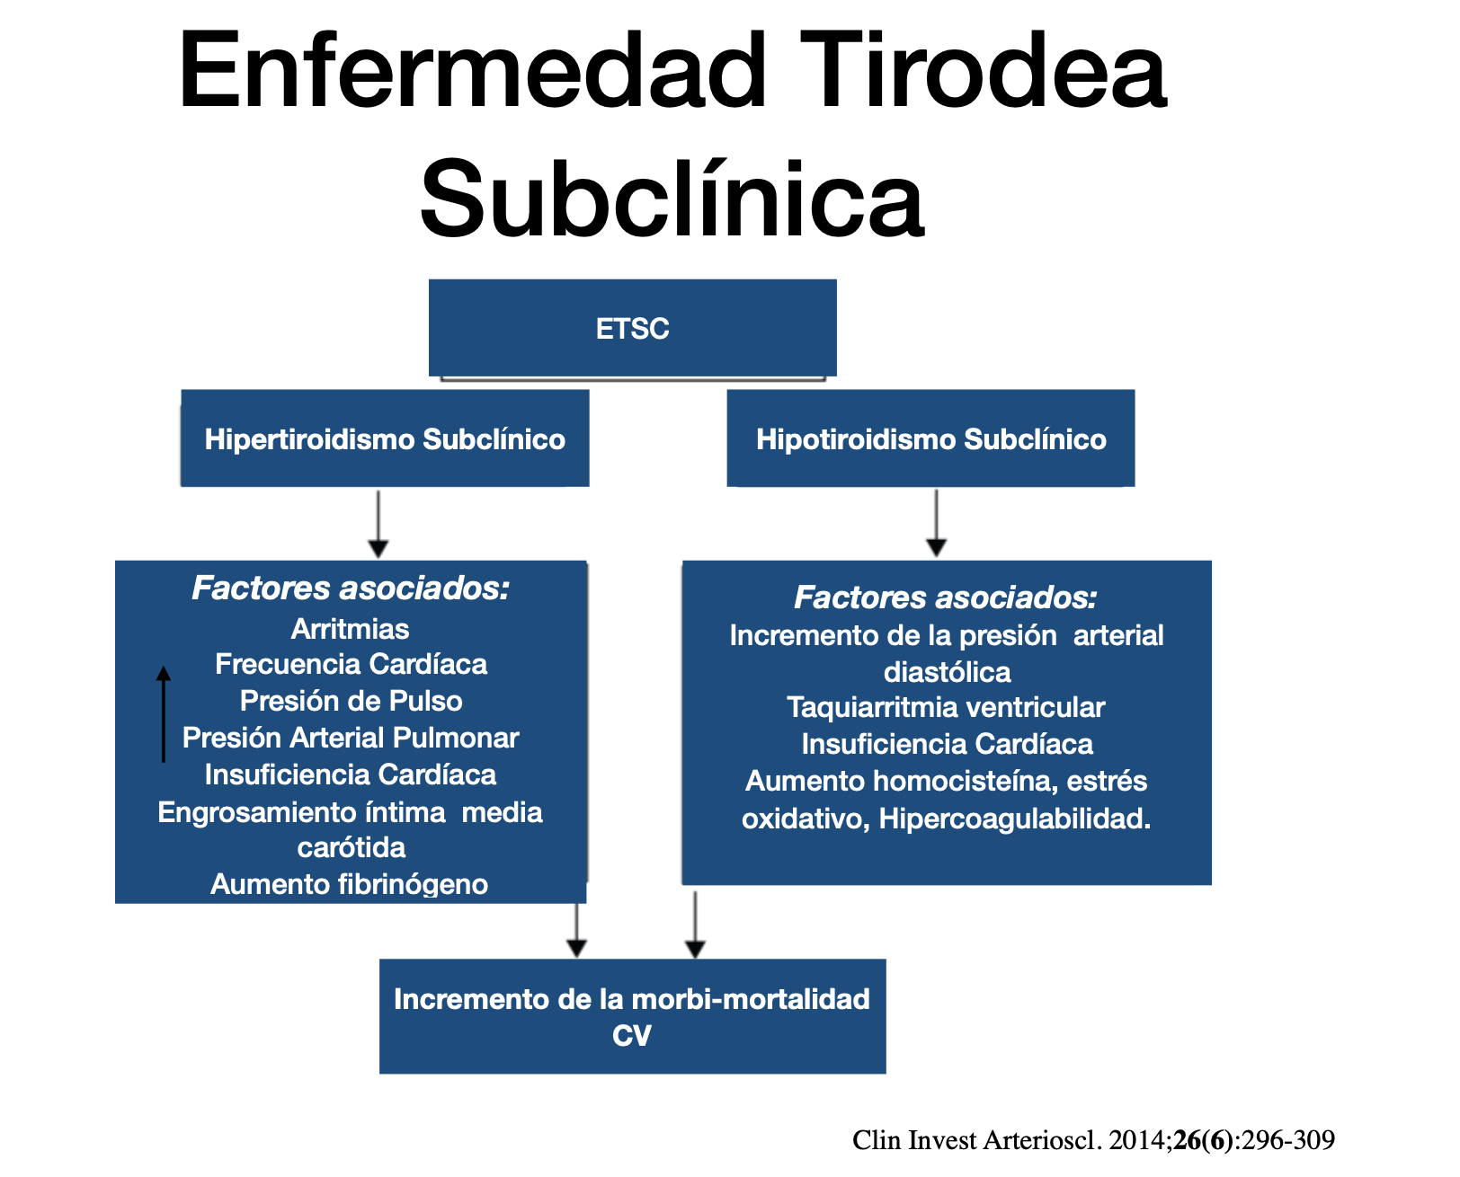

Slide 35
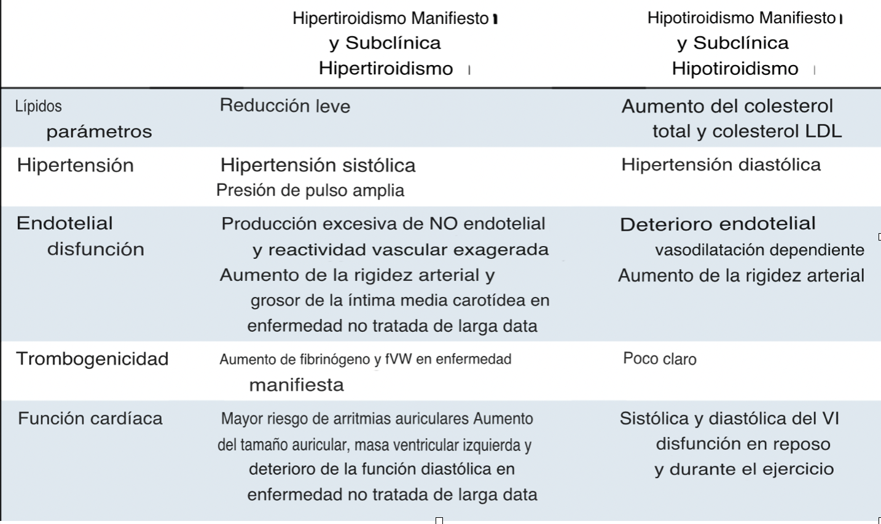
Efecto de la Disfunción Tiroidea sobre los Factores de Riesgo de Enfermedad CV
JACC VOL. 71, NO. 16, 2018 APRIL 24, 2018:1781–96

Slide 36
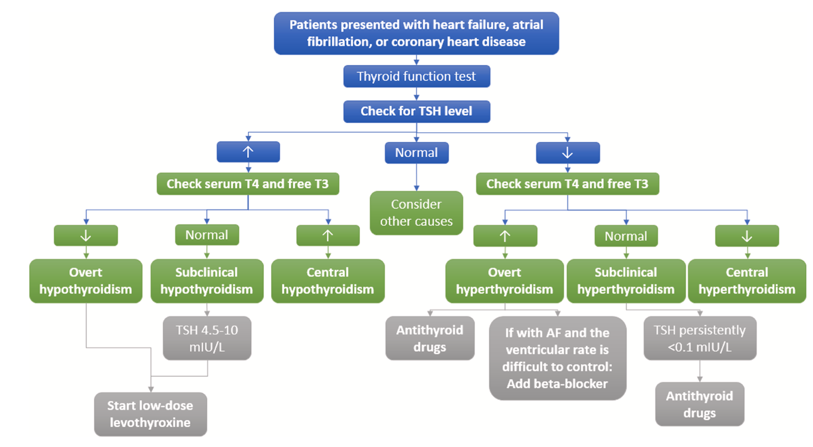
N.N.M. Soetedjo et al. IJC Heart & Vasculature 55 (2024) 101536

Slide 37
Agenda
Introducción
Aspectos fisiológicos de las HT a nivel cardiovascular
Acciones de las hormonas tiroideas en el metabolismo de lípidos
Disfunción Tiroidea y Enfermedad Cardiovascular
Perspectivas del tratamiento

Slide 38
Pautas de tratamiento para el hipertiroidismo subclínico y el hipotiroidismo subclínico.

Slide 39
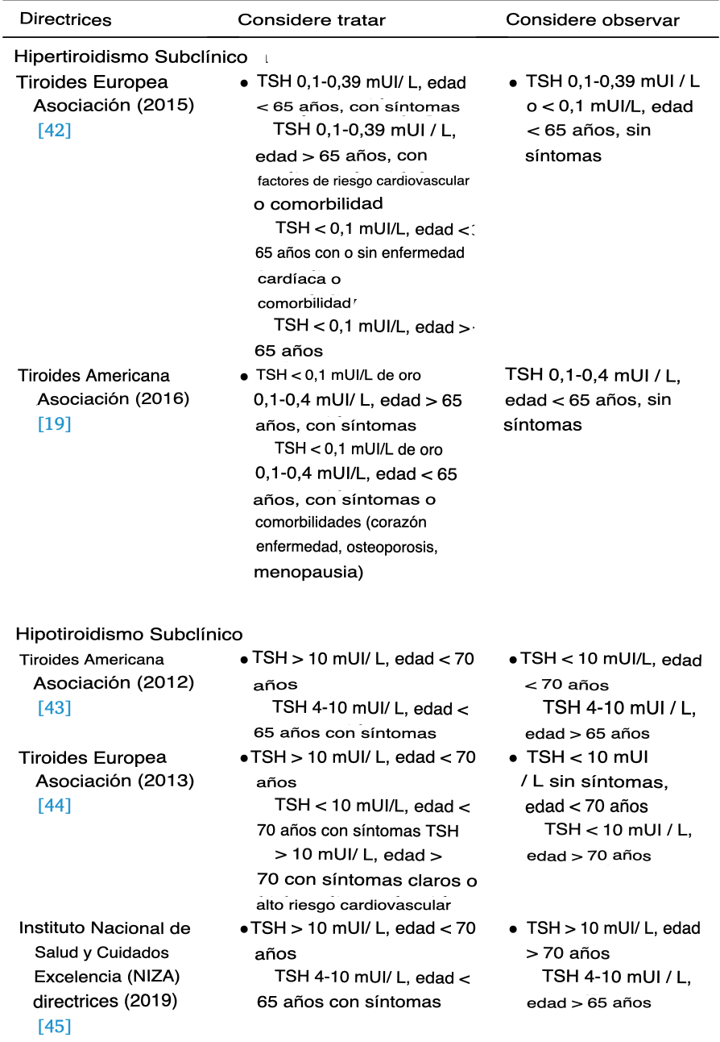
IJC Heart & Vasculature 55 (2024) 101536
Notes:
TRATAR TSH 0.1-0.39 EDAD MENOR DE 65 ANOS CON SINTOMAS O MAYOR 65 ANOS CON FR CV. TSH MENOR 0.1 TRATAR INDEPENDIENTEMENTE DE LA EDAD

Slide 40
IJC Heart & Vasculature 55 (2024) 101536
Notes:
TSH MAYOR DE 10 TRATAR. TSH 4 A 10 TRATAR SEGUN ATA SI ES MENOR DE 65 CON SINTOMAS Y SEGUN ETA SI ES MENOR DE 70 CON SINTOMAS

Slide 41
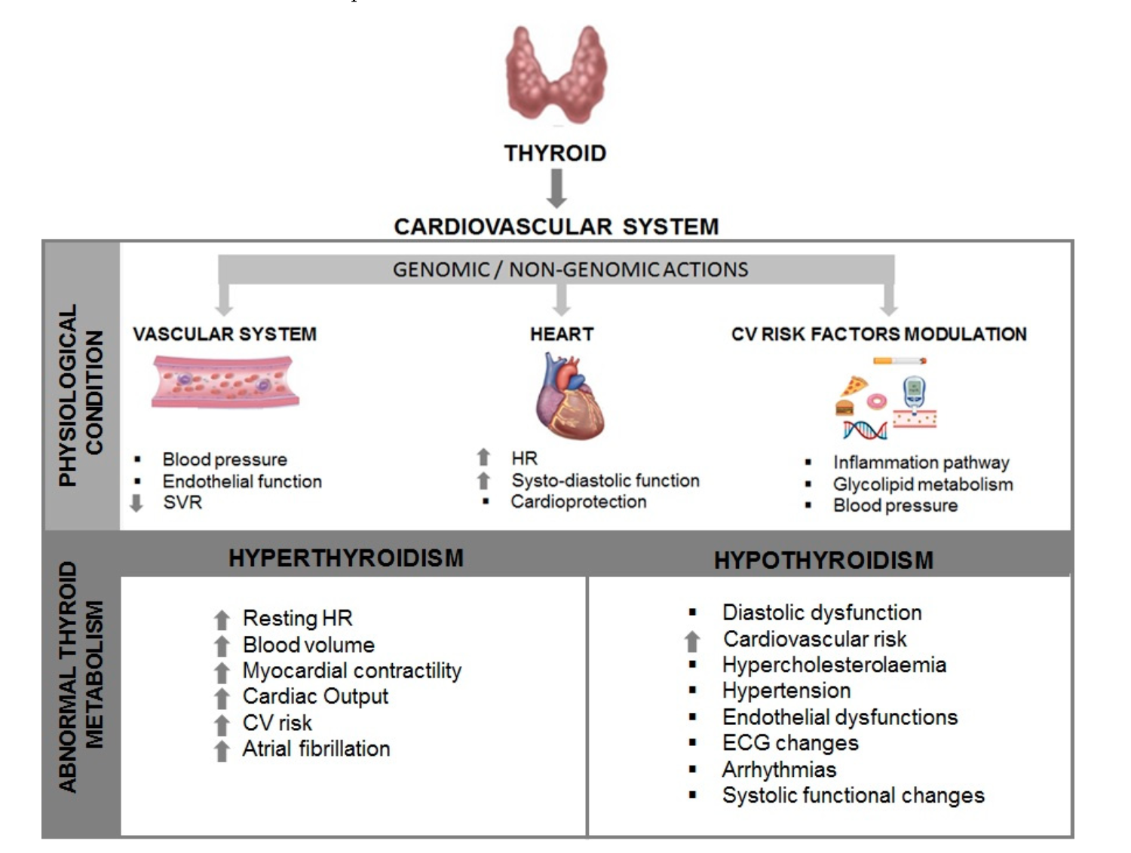
Conclusión
Endocrines 2023, 4, 722–741. https://doi.org/10.3390/endocrines4040053
Endocrines 2023, 4, 722–741. https://doi.org/10.3390/ endocrines4040053

Slide 42
Conclusiones
Las hormonas tiroideas son esenciales para el funcionamiento adecuados del sistema cardiovascular.
La disfunción tiroidea (hipotiroidismo e hipertiroidismo) puede inducir cambios en la función cardíaca y endotelial, formación de placa, dislipidemia y presión arterial, lo cual puede conducir a un mayor riesgo de desarrollar ECV.
Se recomienda que todos los pacientes con ECV se sometan a pruebas de detección y tratamiento para detectar cualquier posible disfunción tiroidea a fin de reducir la mortalidad y la morbilidad del paciente.
Notes:
El hipotiroidismo manifiesto afecta negativamente a la morbilidad y mortalidad cardiovascular

Slide 43


¡MUCHAS GRACIAS!
dra.tolentinosalcedo@gmail.com
@dra.michelletolentinoendocrino

